Slide 1
Задание №1
к | ж | у | н | ж | у | н | ы | у | р | а | у | т | е | у | б | я
б | о | м | б | а | т | б | ж | е | б | ж | с | б | ж | н | и | ж

Slide 2
Тема: «Комнатные растения и уход за ними»

Slide 3
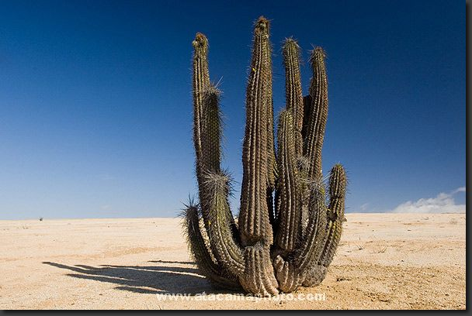
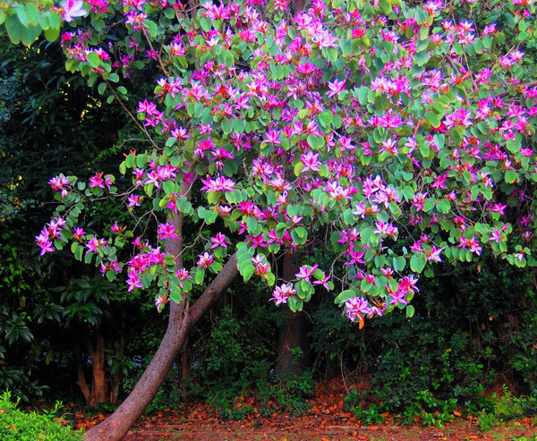
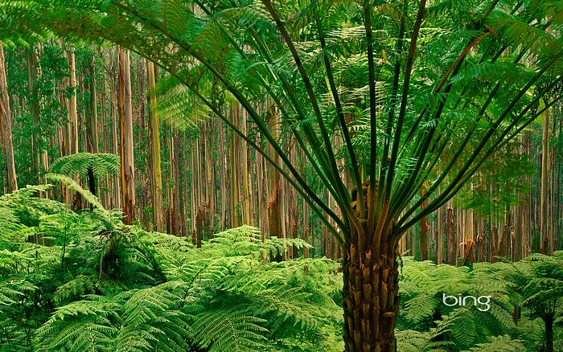
К
А
К
Т
У
С
Ф
У
К
С
И
Я
П
А
П
О
Р
О
Т
Н
И
К

Slide 4
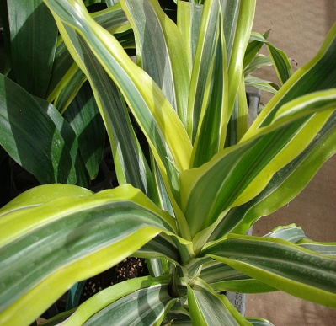
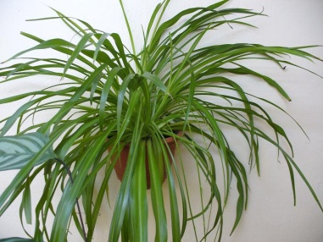
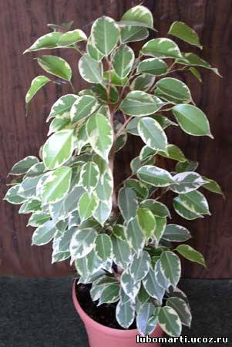
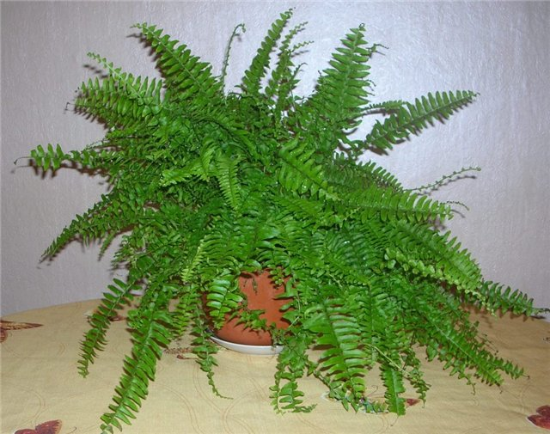
Драцена --выносит затененность и пониженную температуру зимой.
.
.
Х
.
Хлорофитум хохлатый
Фикус (пестролистная форма)-
без яркого цвета могут потерять свою яркую окраску.
Папоротник
растения – пылесосы

Slide 5
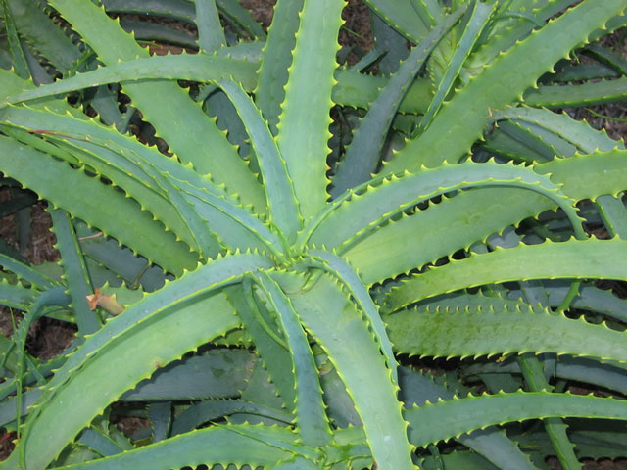
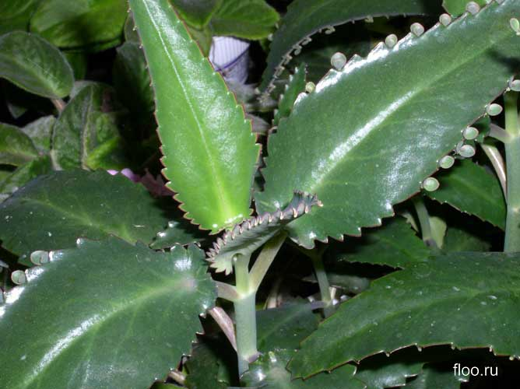
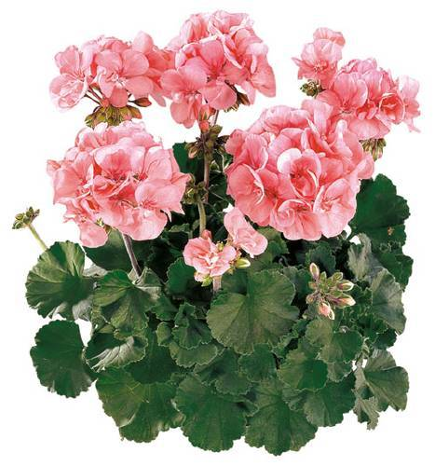
Алоэ - светолюбивое растение. При уходе за алоэ нужно помнить, что свет важен для него. Летом алоэ хорошо себя чувствует на свежем воздухе.
Каланхое
.
Пеларгония. Это растение выделяет летучие вещества, которые убивают болезнетворных микробов.
Растения - доктора

Slide 6
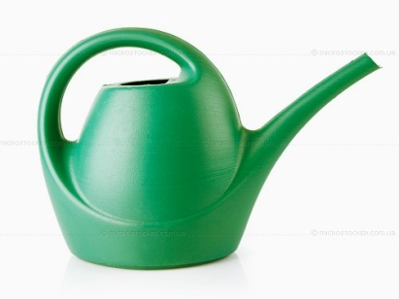
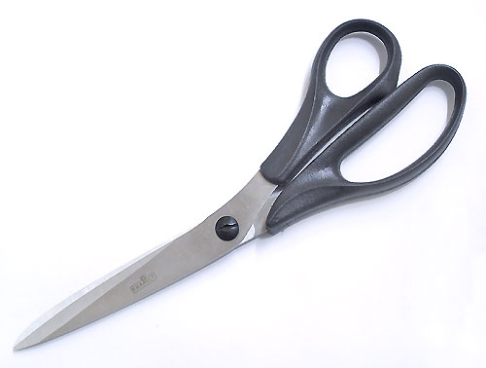
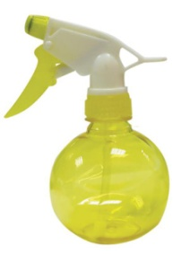
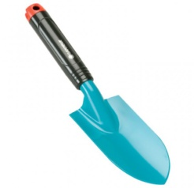
Задание№2
 | Название предмета | Вид работ
Лейка
Полив
Ножницы
Обрезание сухих листьев
Пульверизатор
Опрыскивание
Совочек
Рыхление

Slide 7
Задание №3
Правила ухода за комнатными растениями:
1.Поливай растения комнатной температуры. Вода должна в течение нескольких часов. Летом цветы поливают- вечером, зимой – утром.
2.Рыхли палочкой поверхность земли в горшочке, чтобы к корням поступал . Будь осторожен – не повреди растения.
3.Вытирай пыль с крупных гладких листьев влажной или губкой. Растения с мелкими листьями очищают от пыли мягкой кисточкой.
4.Осторожно с растений и веточки. Следи за чистотой цветочных горшков и подставок.
водой
отстояться
воздух
корни
тряпочкой
срезай
сухие листья

Slide 8
Практическая работа
План работы:
Полив(если необходимо)
Рыхление почвы
Удаление пыли с листвы
Протри цветочный горшок
Уборка рабочего места

Slide 9
Ты должен над цветам и наклониться Не для того, чтоб рвать или срезать, А чтоб увидеть добрые их лица И доброе лицо им показать

